Slide 1
L’attimo presente tra filosofia, fisica e fenomenologia del tempo
M. Dorato
Dipartimento di Filosofia Comunicazione e Spettacolo

Slide 2
La consapevolezza del passaggio del tempo è tipica dell’essere umano
“El tiempo es la sustancia de que estoy hecho. El tiempo es un río que me arrebata, pero yo soy el río; es un tigre que me destroza, pero yo soy el tigre; es un fuego que me consume, pero yo soy el fuego.”
J.Borges, Nueva refutación del tiempo

Slide 3
Il problema principale: l’esperienza del tempo è in conflitto con la fisica
2.1 Solo il presente esiste
2.2 Il presente «scorre» o «passa»
Per la fisica le due tesi sono false, perché il presente non esiste in modo oggettivo!

Slide 4
Piano di lavoro: filosofia, fisica e psicologia dell’istante
Osservazioni preliminari (come parliamo del tempo)
il presente in filosofia (metafisica)
Il presente in fisica
il presente nella coscienza del tempo

Slide 5
1.1 Il tempo «fugge» e ci sfugge
Diciamo che fugge perché ne parliamo con metafore legate al movimento («vola», «scorre», «passa», «il passato si allontana», etc.)
Ci sfugge perché non riusciamo a definirlo né ad osservarlo, non è una cosa.
Riguarda i rapporti tra eventi (albero genealogico)

Slide 6
1.2 Due modi di parlare delle relazioni temporali
Uno «statico» (basato sulla relazione di successione temporale “prima di”): tempo fisico, oggettivo
Uno «dinamico», centrato su “passato presente e futuro”, che esprime la prospettiva temporale del parlante: tempo mentale (dell’esperienza umana)

Slide 7
Piano di lavoro: filosofia, fisica e psicologia dell’istante
Osservazioni preliminari (come parliamo del tempo)
il presente in filosofia (metafisica)
Il presente in fisica
il presente nella coscienza del tempo

Slide 8
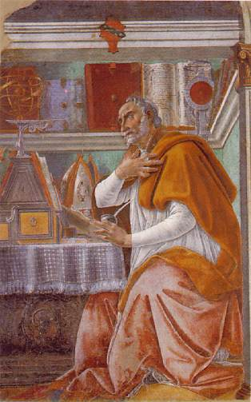
2.1 Il presente “uno e trino”
“…né futuro né passato esistono, e solo impropriamente si dice che i tempi sono tre, passato presente e futuro, ma più corretto sarebbe forse dire che i tempi sono tre in questo senso: presente di ciò che è passato [memoria], presente di ciò che è presente [percezione], e presente di ciò che è futuro [anticipazione]”
Confessioni, XI libro, 397 dC
Ritratto da Botticelli, Firenze

Slide 9
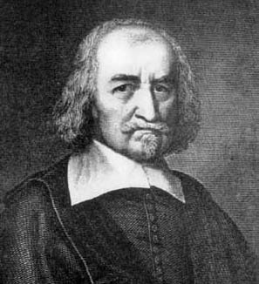
“Solo il presente esiste in natura: gli eventi passati esistono solo nella memoria, ma gli eventi futuri non esistono affatto, il futuro essendo null’altro che una finzione della mente…”
Hobbes, Il Leviatano, I, 3, 1660

Slide 10
Mind just the present …
“We only have moments in which to live. The future is a concept… the past is also a concept. The only time in which our lives is unfolding is now…” [the present] is the only time in which we ever get to live or act. ... Jon Kabat-Zinn MBSR
NB «circoscrivere il presente», è un esercizio spirituale di Marco Aurelio: distogli l’attenzione dal passato e dal futuro, che non esistono, non dipendono da noi e sono fonte di dolore!

Slide 11
Le citazioni potrebbero proseguire...
la tesi che solo il presente esiste non regge alla “prova dei fatti” ovvero non è compatibile né la teoria della relatività speciale (1905) né con la nostra esperienza del tempo

Slide 12
Un prima evidenza
“Il problema del Presente lo preoccupava seriamente. Una volta Einstein disse che l’esperienza del Presente significa qualcosa di speciale per l’uomo, qualcosa di essenzialmente diverso dal passato e dal futuro, ma che questa importante differenza non ha luogo e non può averne nella fisica” (The Philosophy of R. Carnap, p. 37-38)

Slide 13
Il ragionamento di Einstein
Ogni giudizio temporale metrico presuppone, o è equivalente a, giudizi di simultaneità (“tutti i giudizi nei quali il tempo gioca un ruolo sono sempre giudizi su eventi simultanei”)
Solo la simultaneità locale è osservabile
Quindi l’attribuzione di simultaneità tra due eventi a distanza è frutto di una stipulazione

Slide 14
Un viaggio sul treno di Einstein
v
O’
A
d = ct
d’ = d
B
O
Per O’, B è prima di A, perché va incontro al raggio corrispondente, mentre per O gli eventi sono per definizione simultanei se li vede insieme: la simultaneità è relativa a sistemi di riferimento diversi!

Slide 15
aRb|O = _{def} a esiste rispetto a b per O
x’= piano di sim. di O’
e
O’
x = piano di simul. di O
b
a
O
(∀a)(∀b)(∀O) (aSb|O → aRb|O)
(se due eventi co-occorrono per O, coesistono per O)
2 (∀a)(∀e)(∀O) (¬eSa|O → ¬eRa|O ) (se non co-occorrono, non coesistono: presentismo)
3 R è transitiva tra diversi sistemi di riferimento inerziali
Poiché eSb|O’ allora (per 1) eRb|O’, e poiché bSa|O allora bRa|O
Ma (eRb|O’ ∧ bRa |O) ⇒ eRa|O per la 3), contro la premessa 2)
eRa|O ∧ ¬eRa|O
contraddizione

Slide 16
Alcuni dati…
Se un individuo a 10 miliardi di anni luce da noi si allontana a 16 km all’ora, il suo “ora-istantaneo” include fatti per noi accaduti 150 anni fa.
Analogamente, se si avvicina a noi a 12 km/h, il suo “ora” include i primi anni del XX secolo

Slide 17
Piano di lavoro: filosofia, fisica e psicologia dell’istante
Osservazioni preliminari (come parliamo del tempo)
il presente in filosofia (metafisica)
Il presente in fisica
il presente nella esperienza cosciente del tempo

Slide 18
Il presentismo è in conflitto con l’esperienza del tempo
“the phenomenological evidence is against presentism: if even the psychology (besides the physics) of time sides against presentism, then the latter positions seems to be in a bad predicament” (Dorato, forthcoming)

Slide 19
Il presente fenomenologico è esteso e implica una durata
  Ma il presente metafisico è inesteso!
  La durata psicologica è costituita da anticipazioni e ritenzioni (Husserl 1928)
  essa è necessaria per l’integrazione dell’esperienza cosciente, per l’anticipazione dell’esperienza, a sua volta necessaria alla sopravvivenza, e per la comprensione del linguaggio

Slide 20
Anticipazione dell’esperienza e percezione
1) La percezione è una forma di azione (Nöe), e richiede dunque anticipazione, cosa che avviene già con il nistagmo e con il movimento della testa
2) l’anticipazione dell’esperienza e la sua ritenzione è richiesta dalla comprensione del linguaggio, la cui unità di significato è l’enunciato (Frege)
3) Un enunciato richiede tempo per il suo proferimento
4) per percepire il movimento abbiamo bisogno di un presente esteso

Slide 21
Conflitto con il presentismo
Se il presente metafisico è esteso, c’è un dilemma
1 o il tempo è discreto (una successione di blocchi tutti presente ma privi di parti), 2 oppure contiene eventi passati e futuri.
La seconda possibilità è esclusa. La prima contrasta con la nostra esperienza, che appare continua e in flusso. E la fisica?

Slide 22
Quantum gravity in support?
per la gravità quantistica a loop, è lo spazio ad essere discreto, non il tempo, che a livello fondamentale non esiste…
per la matematica basata sul calcolo infinitesimale, il tempo ha la struttura dei reali, non dei naturali….

Slide 23
Teorie intenzionaliste e estensionaliste del presente
Per le prime, l’atto del percepire il presente non è esteso, ma il suo contenuto, l’intenzione dell’atto, lo è e si riferisce a protenzioni e anticipazioni
per le seconde, atto e suo contenuto (ovvero eventi fisici) sono estesi!

